Slide 1
Временное распределение нейтронов в ШАЛ по данным ПРИЗМА-32
Национальный исследовательский ядерный университет «МИФИ»
Студент: Почестнев А.Д.
Группа: Б18-102
Научный руководитель: Громушкин Д.М.
28 декабря 2021 г.

Slide 2
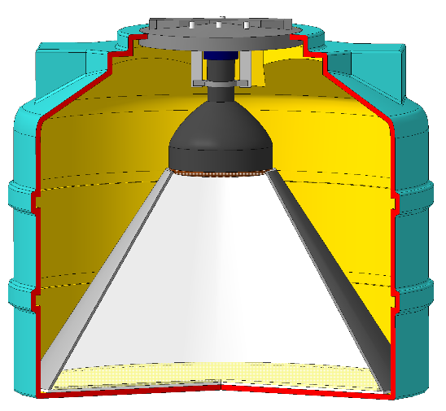
Установка ПРИЗМА-32 для регистрации нейтронной компоненты ШАЛ
Установка ПРИЗМА-32 расположена на 4-м этаже здания ЭК НЕВОД (НИЯУ МИФИ, 170 м над уровнем моря), вокруг черенковского водного детектора.
Установка состоит из двух кластеров по 16 эн-детекторов в каждом.
Характеристики:
- площадь эн- детектора: 0.36 м²;
- число эн-детекторов: 32;
- расположение: 2.5 × 5 м;
- охватываемая площадь: ~ 500 м².
Диапазон измерений:
- по заряженным частицам: 20 - 75000/дет.;
- по нейтронам: 1 - 1000/дет.;
- по первичной энергии: (0.3 – 30 ПэВ).
Детектор
2
1 – Светоизолирующий корпус;
2 – Крышка;
3 – ФЭУ 200;
4 - Сцинтиллятор ZnS(Ag)+LiF
5 - Светособирающий конус
3
сцинтиллятор на основе сернистого цинка ZnS(Ag) + LiF, обогащенного до 90% изотопом ⁶Li :
5
⁶Li + n = ³H + α + 4.8 MeV
In the talk, the analysis of data collected during 2012-2016 is presented.
1
4
Средняя толщина регистрирующего
слоя ~ 30 мг/см².
Эффективность регистрации тепловых нейтронов составляет около 20%.
ZnS (Ag) также позволяет регистрировать множественное прохождение заряженных частиц.

Slide 3
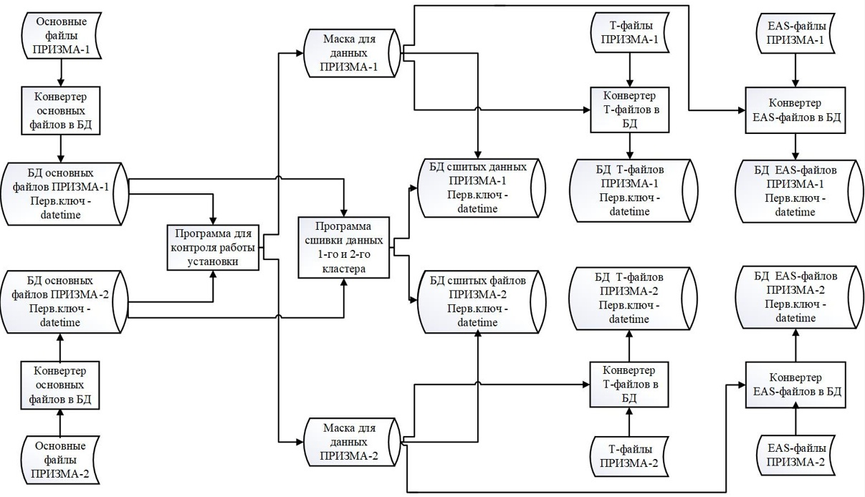
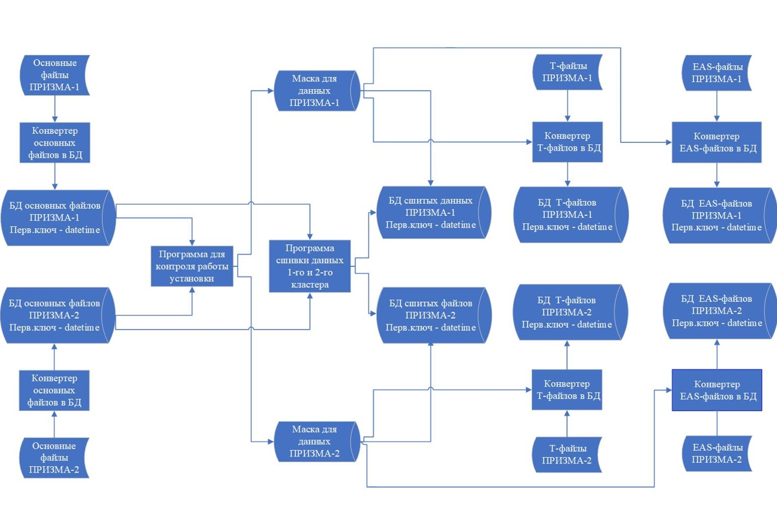
Структура подготовки данных ПРИЗМА-32

Slide 4
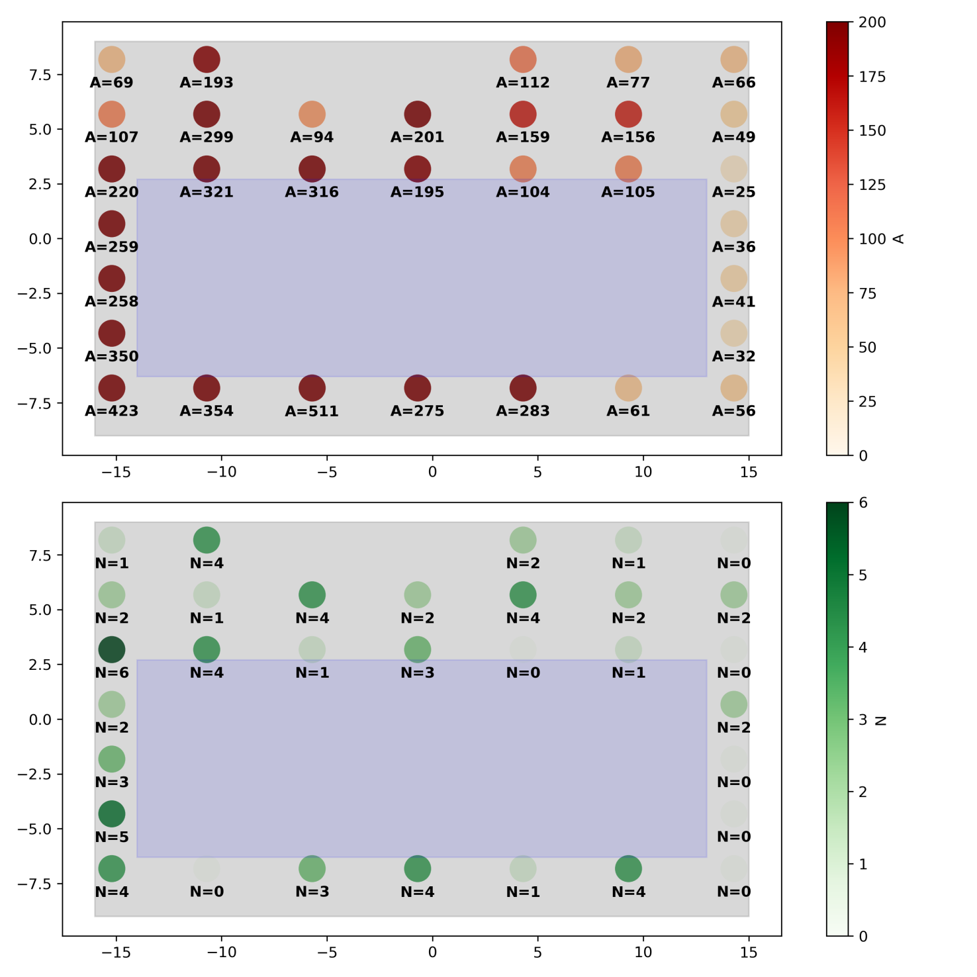
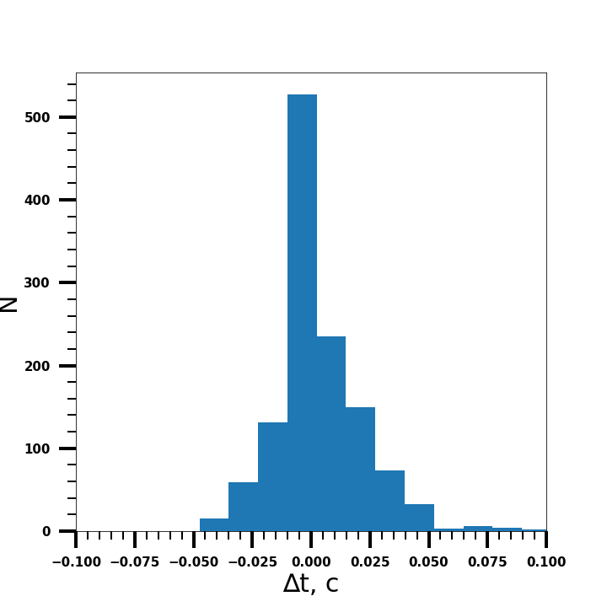
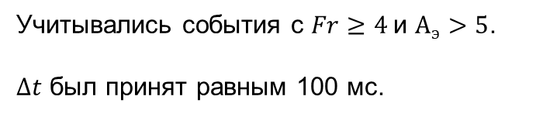
Регистрация событий одновременно двумя кластерами
Определение временных ворот для совмещения данных двух кластеров
Учитывались события с $Fr≥4$и $А_{э}>5$.
$∆t$ был принят равным 100 мс.
Показание детекторов при регистрации события одновременно в двух кластерах: заряженные частицы (сверху) и нейтроны (снизу)

Slide 5
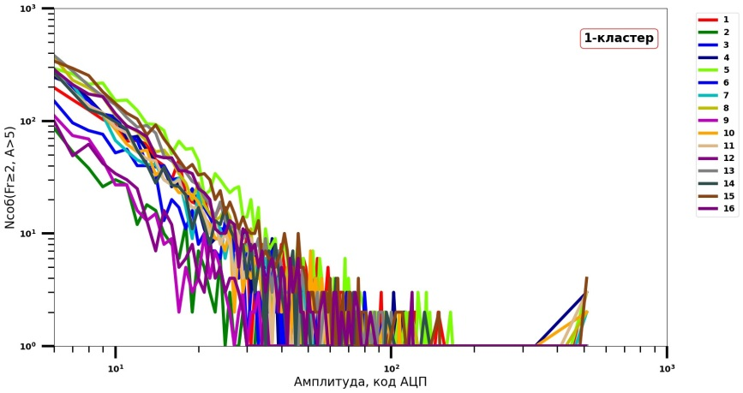
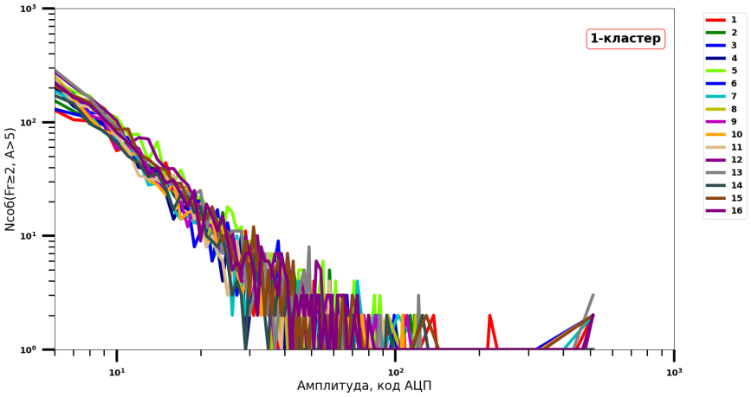
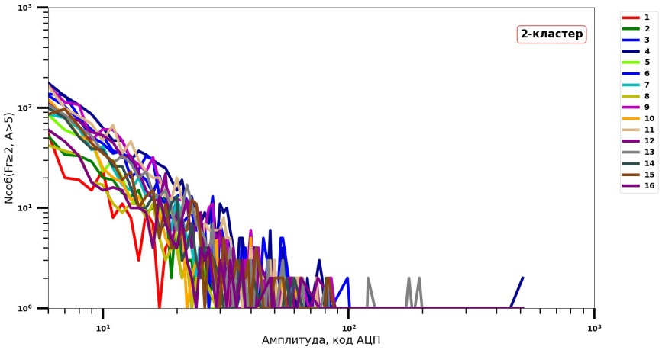
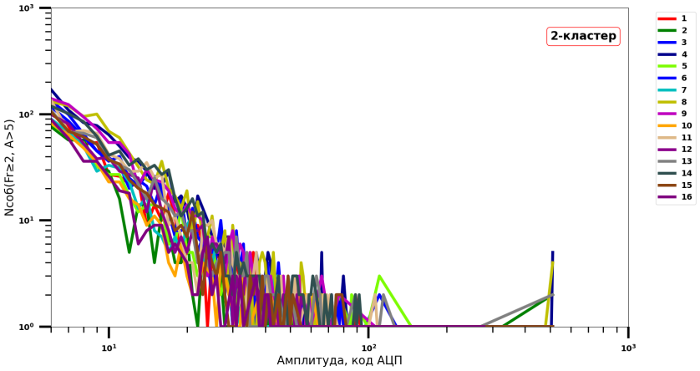
Подстройка детекторов ПРИЗМА-32
Амплитудное распределение
1-й кластер
29.11.20-21.12.20
29.11.21-21.12.21
2-й кластер
29.11.20-21.12.20
29.11.21-21.12.21

Slide 6
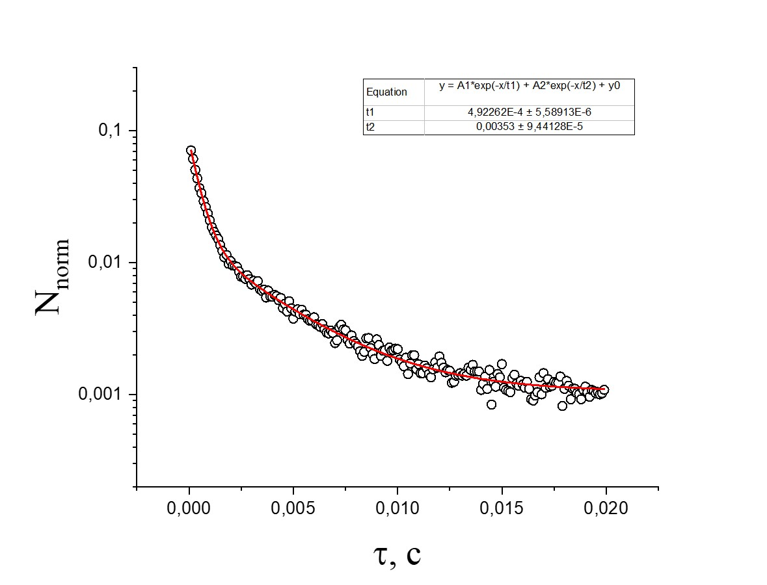
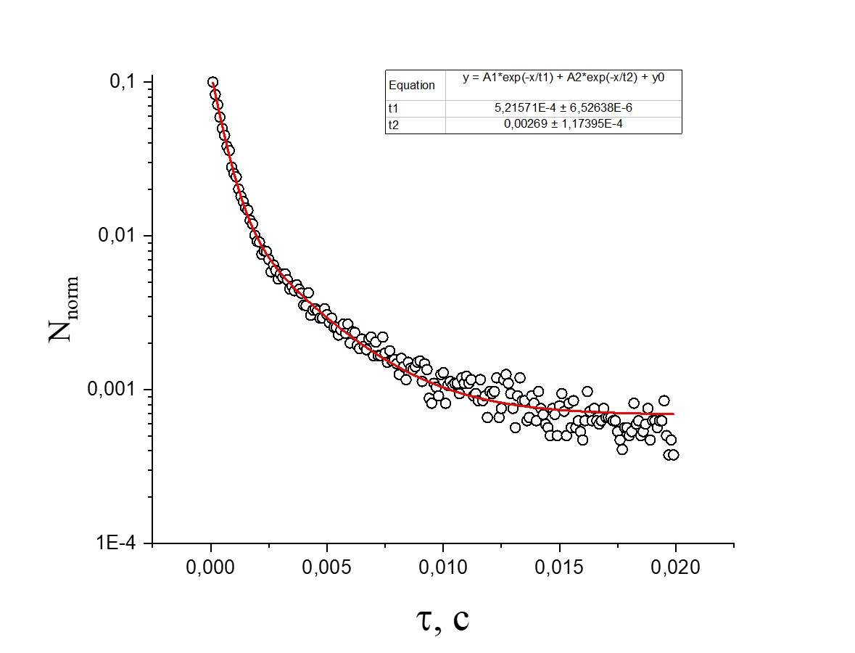
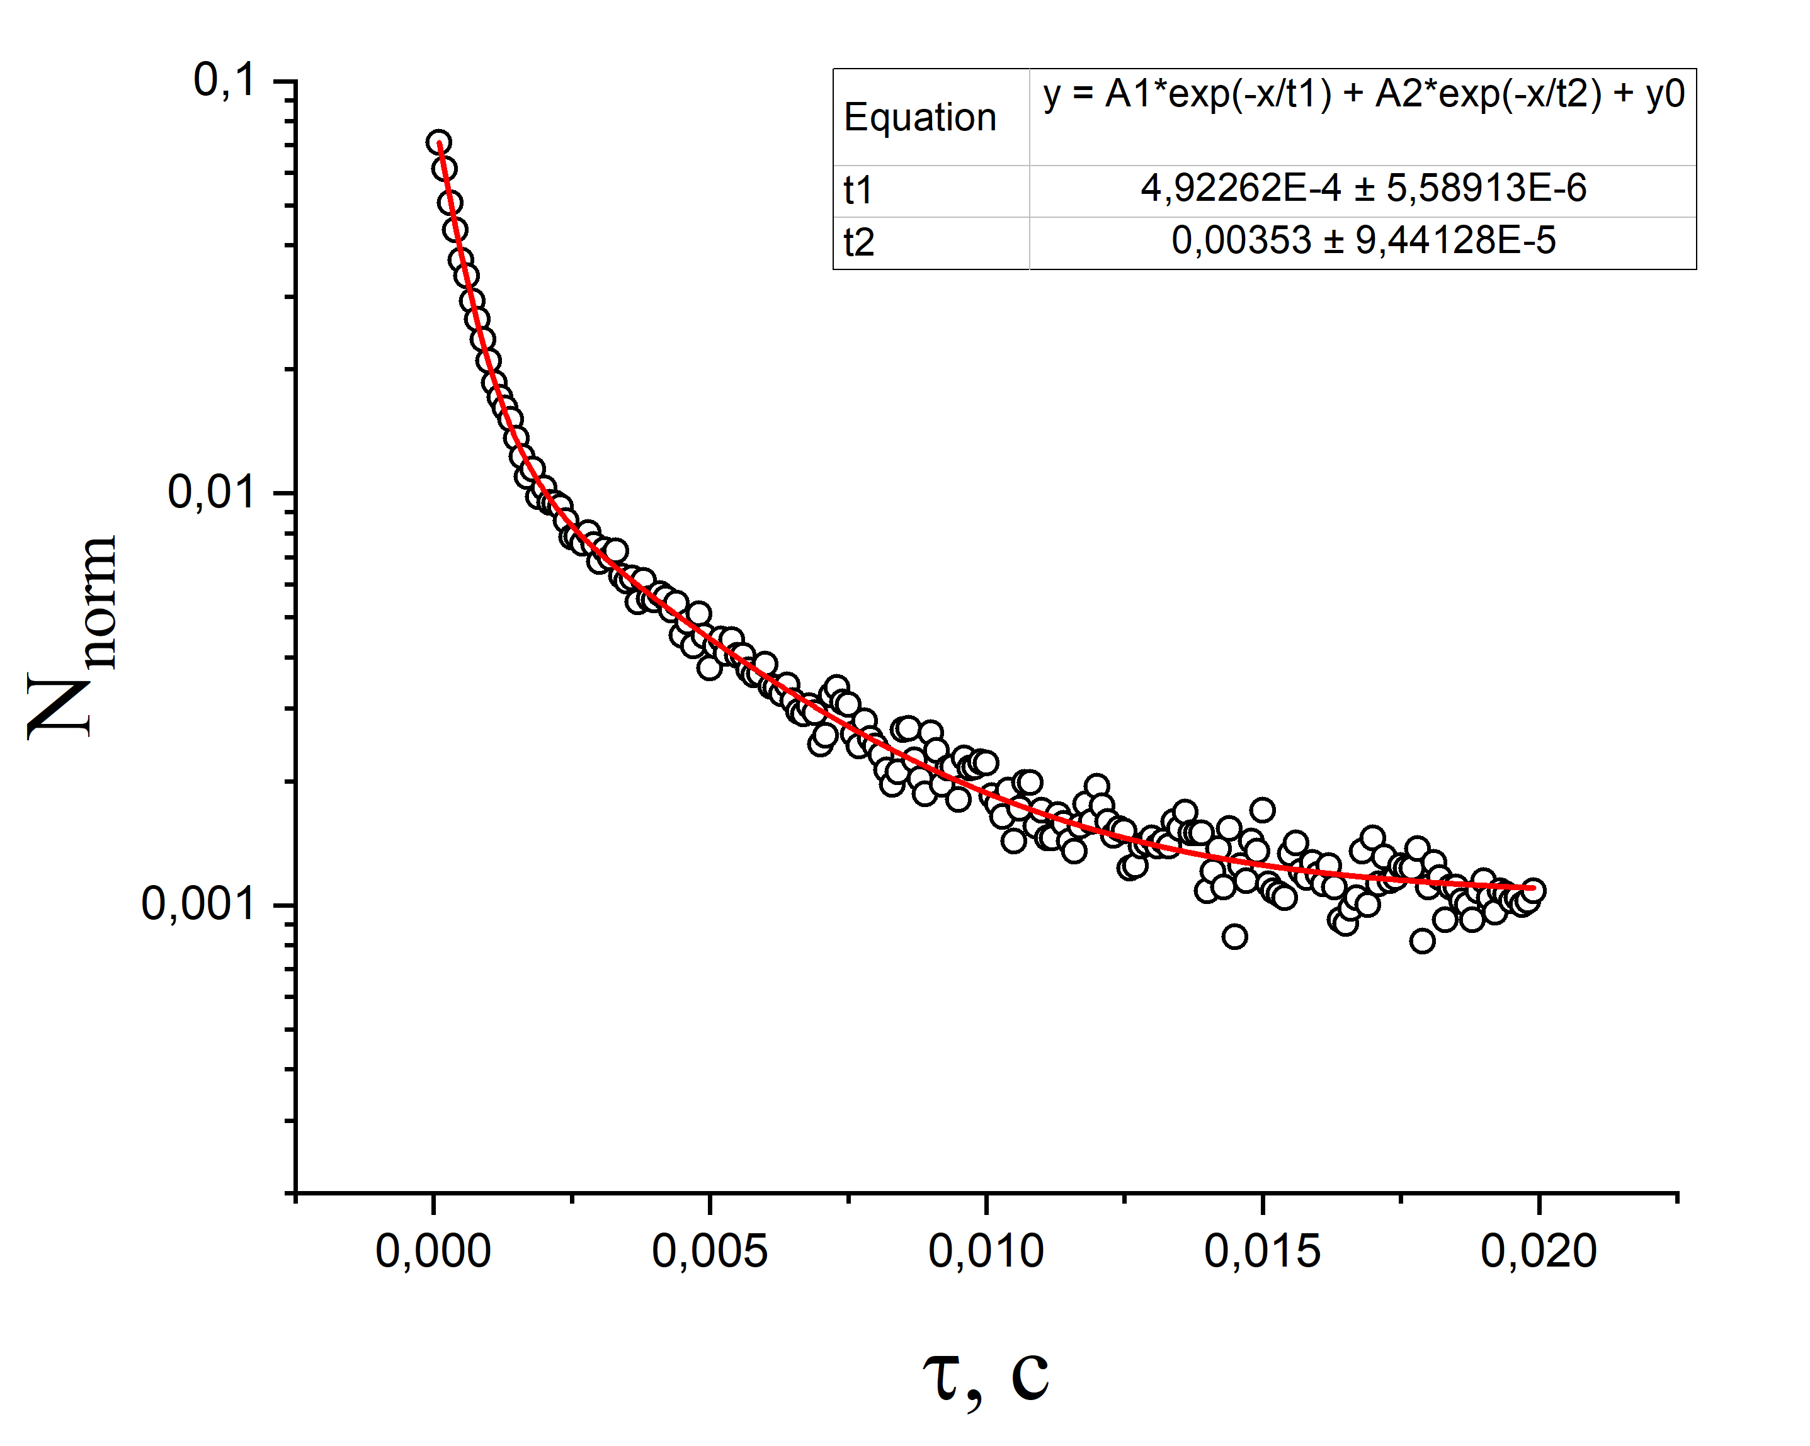
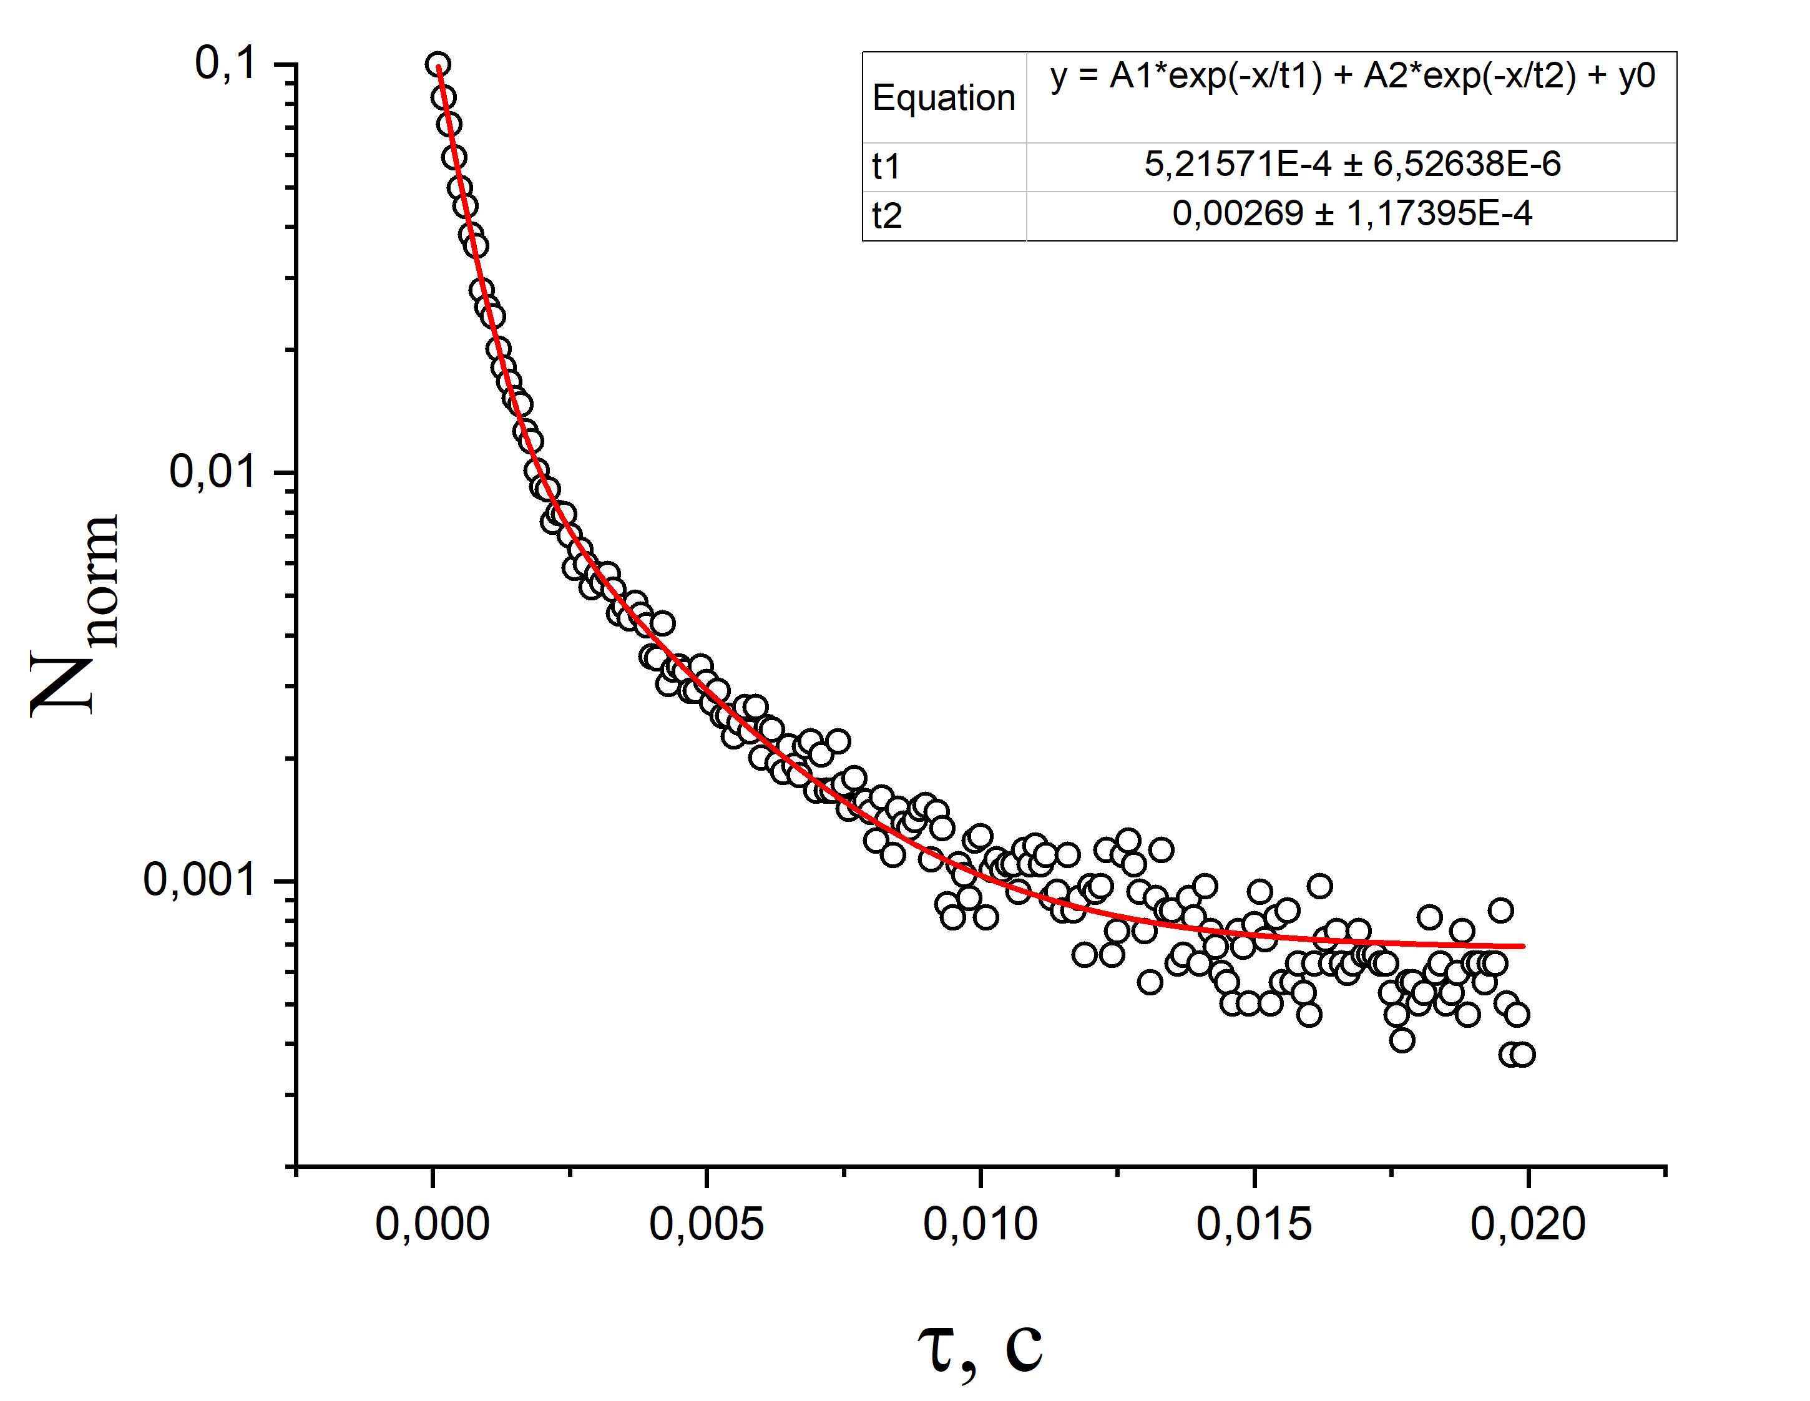
Временное распределение нейтронов
Временное распределение нейтронов на 1-м кластере
Временное распределение нейтронов на 2-м кластере
Полученные графики можно описывать формулой $y\left(t\right)=A_{1}e^{−t/t_{1}}+$ $A_{2}e^{−t/t_{2}}+ y_{0}$
Параметры: для 1-го кластера $t_{1}=0.49 ±0.01 мс и t_{2}=3.53 ±0.10 мс$
для 2-го кластера $t_{1}=0.52 ±0.01 мс$ $и t_{2}=2.69±0.12 мс$
Результаты временного распределения тепловых нейтронов в ШАЛ, полученные за 2020-2021гг. согласуются с результатами, полученными в начале работы установки.

Slide 7
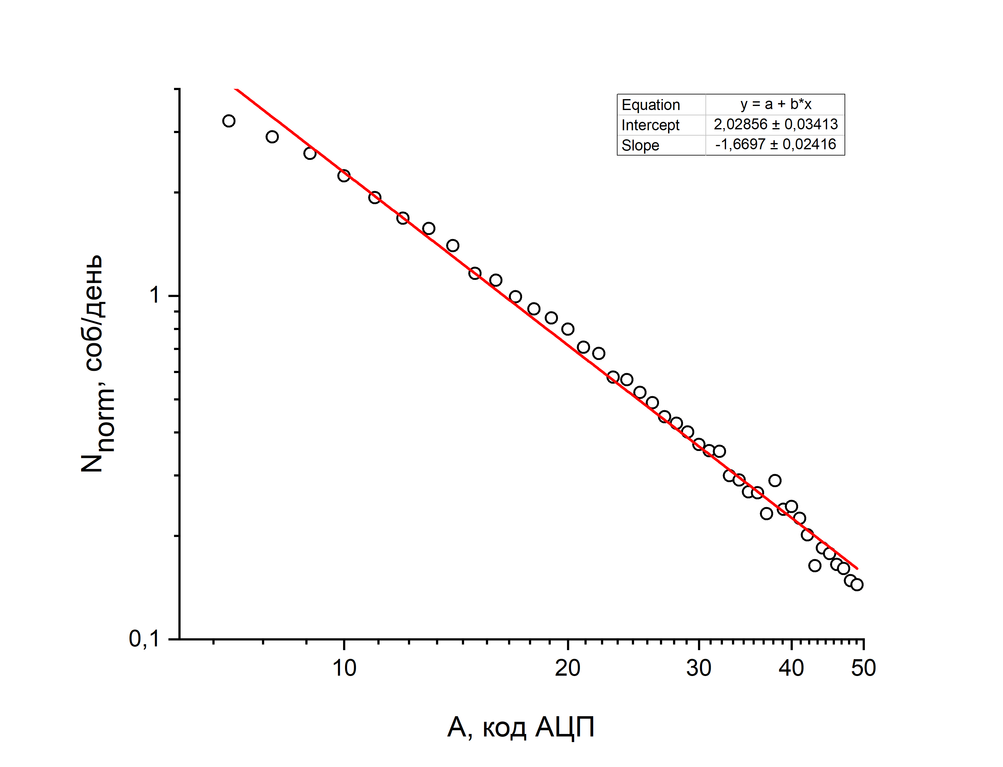
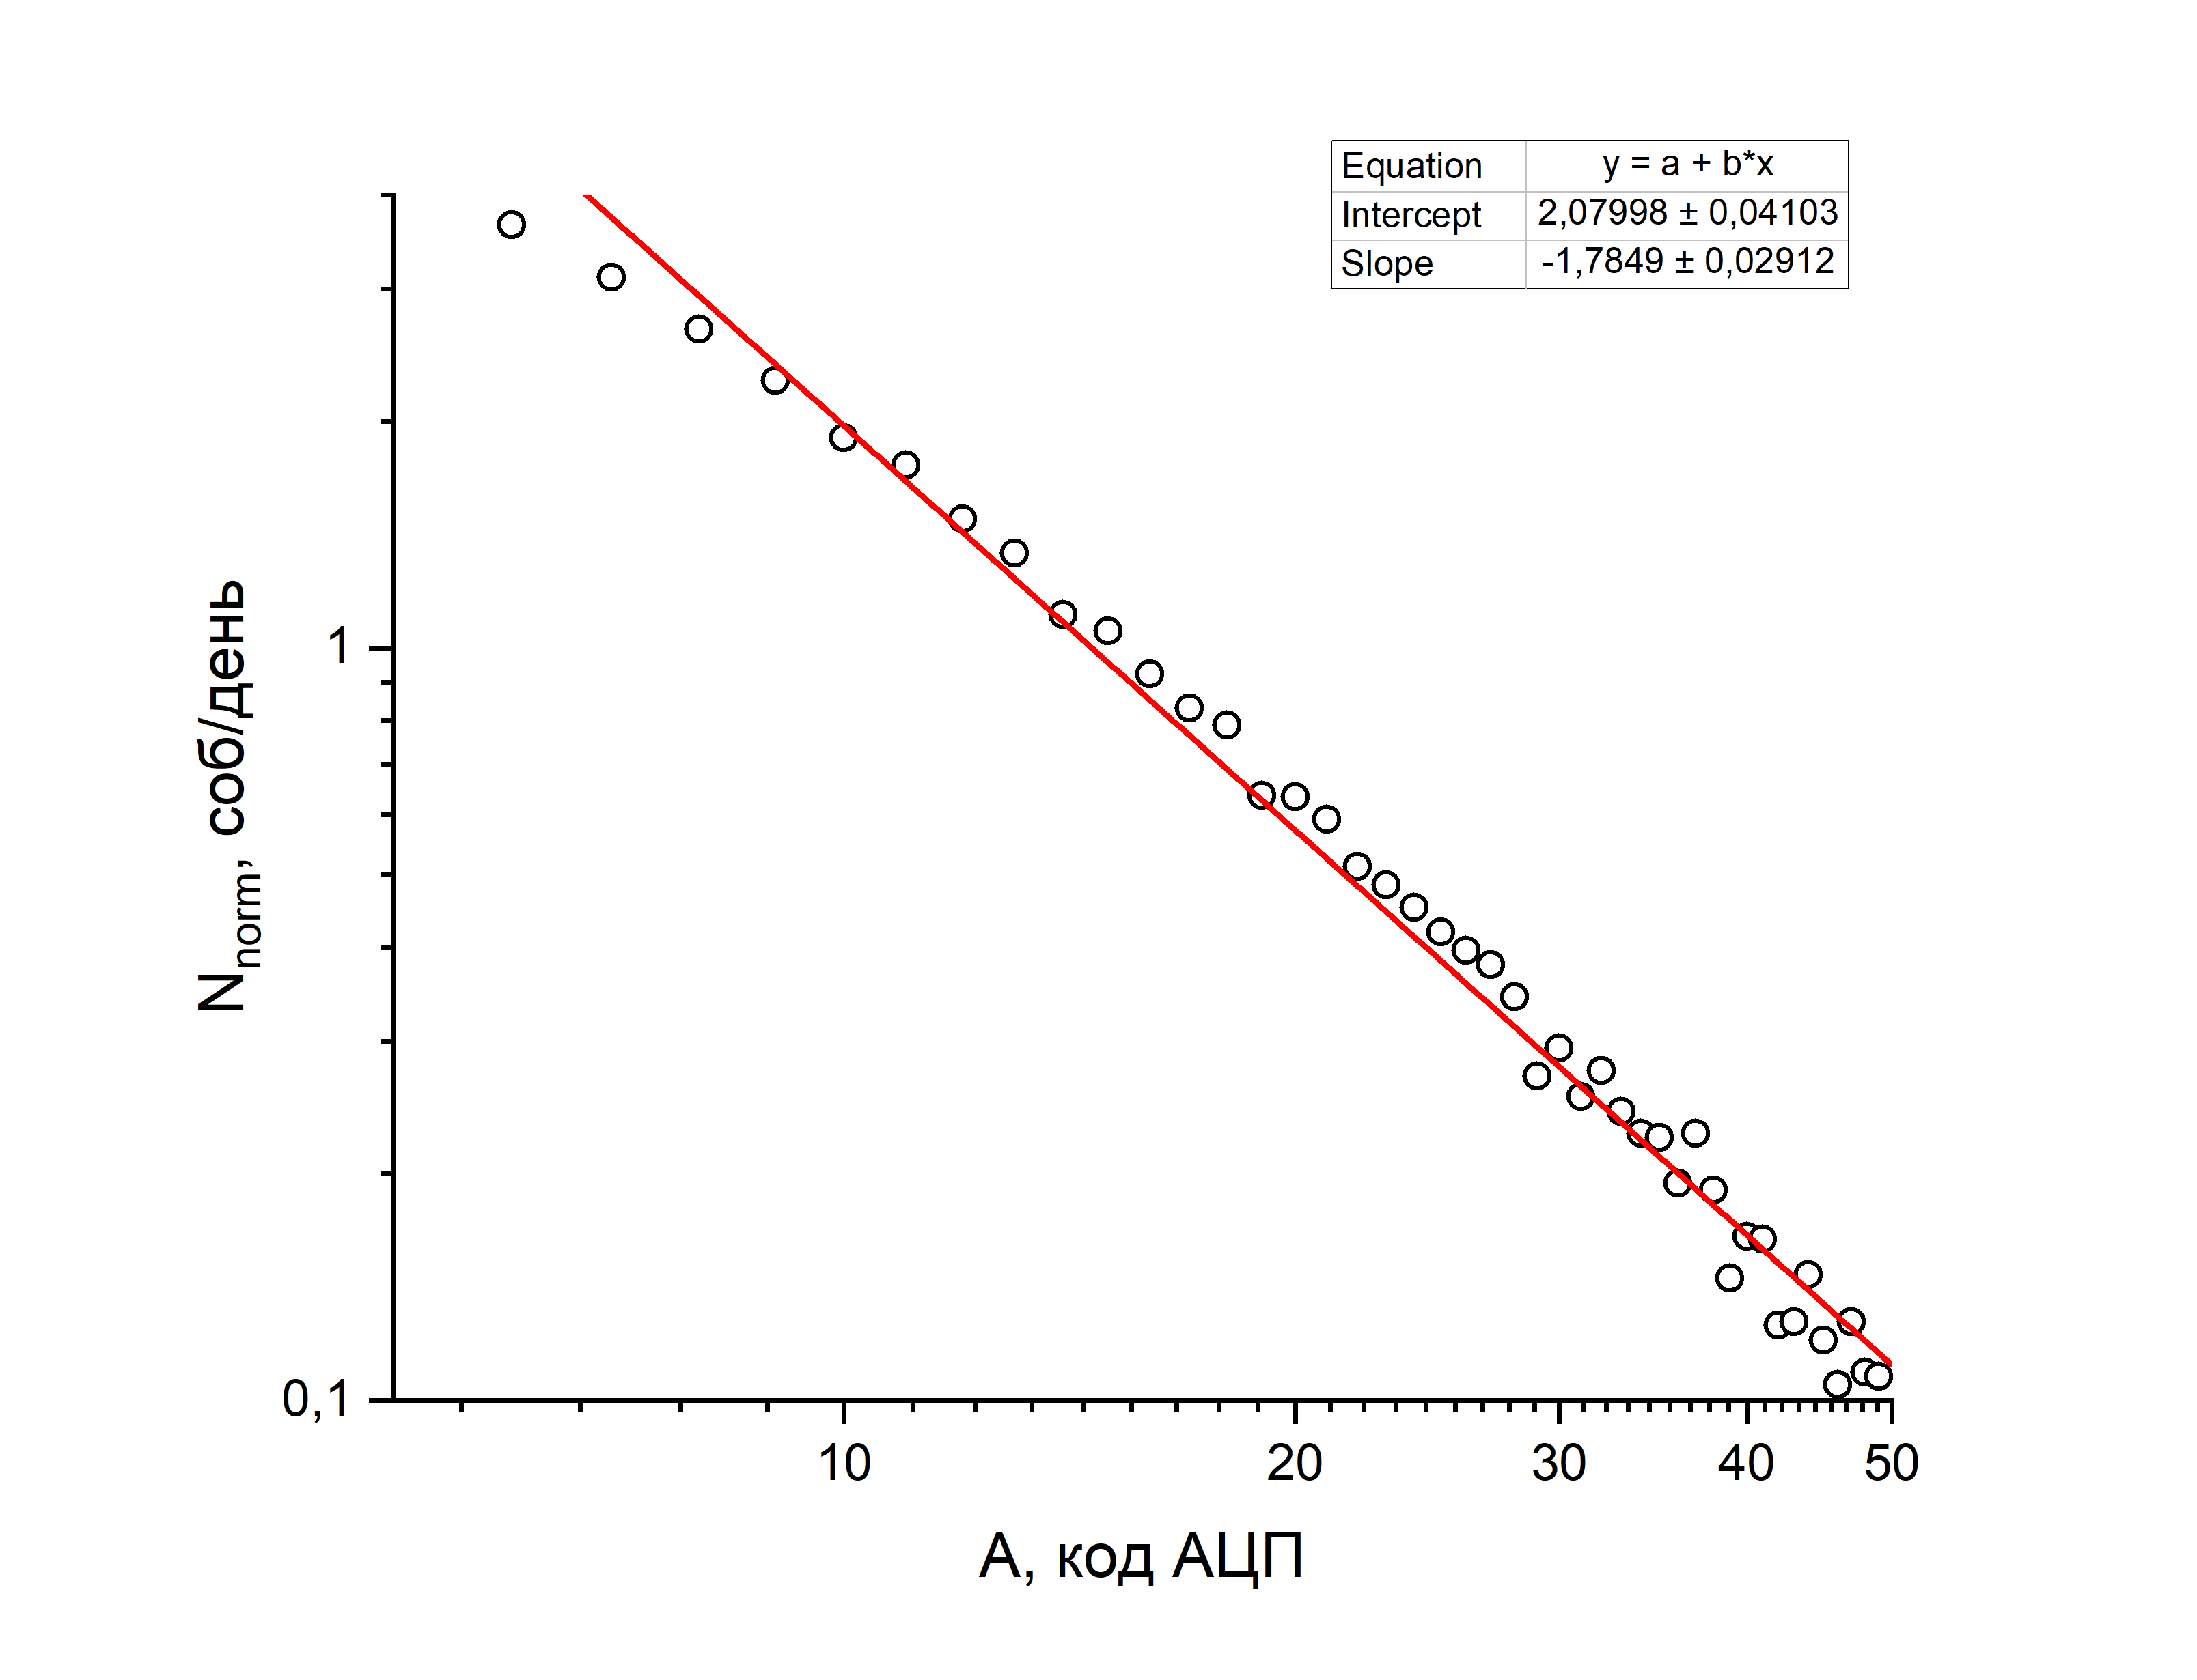
Спектр энерговыделения ШАЛ
Спектр энерговыделения ШАЛ на 1-м кластере
Спектр энерговыделения ШАЛ на 2-м кластере
Показатель наклона спектра энерговыделений по заряженной компоненте составляет ~ -1.7.

Slide 8
Результаты
Проведена подстройка детекторов ПРИЗМА-32.
Подготовлены справки о работе установки ПРИЗМА-32 за период с 07-11.2021 года.
Создана маска о работе детекторов в установке ПРИЗМА-32 за 2020-2021гг.
Спроектирована и создана база данных установки ПРИЗМА-32.
Разработана и создан автоматический цикл подготовки данных к физической обработке.
Проведено заполнение базы данных информацией с установки ПРИЗМА-32 за 2020-2021гг.
Проведена обработка данных с установки ПРИЗМА-32 за 2020-2021 гг.: получено временное распределение нейтронов и спектр энерговыделений ШАЛ.
Планы на следующий семестр
Подготовка данных установки ПРИЗМА-32 за все время работы.
Получить временное распределение нейтронов и спектр энерговыделений ШАЛ за все время работы установки ПРИЗМА-32
Освоение методик восстановления параметров ШАЛ.

Slide 9
Спасибо за внимание!

Slide 10
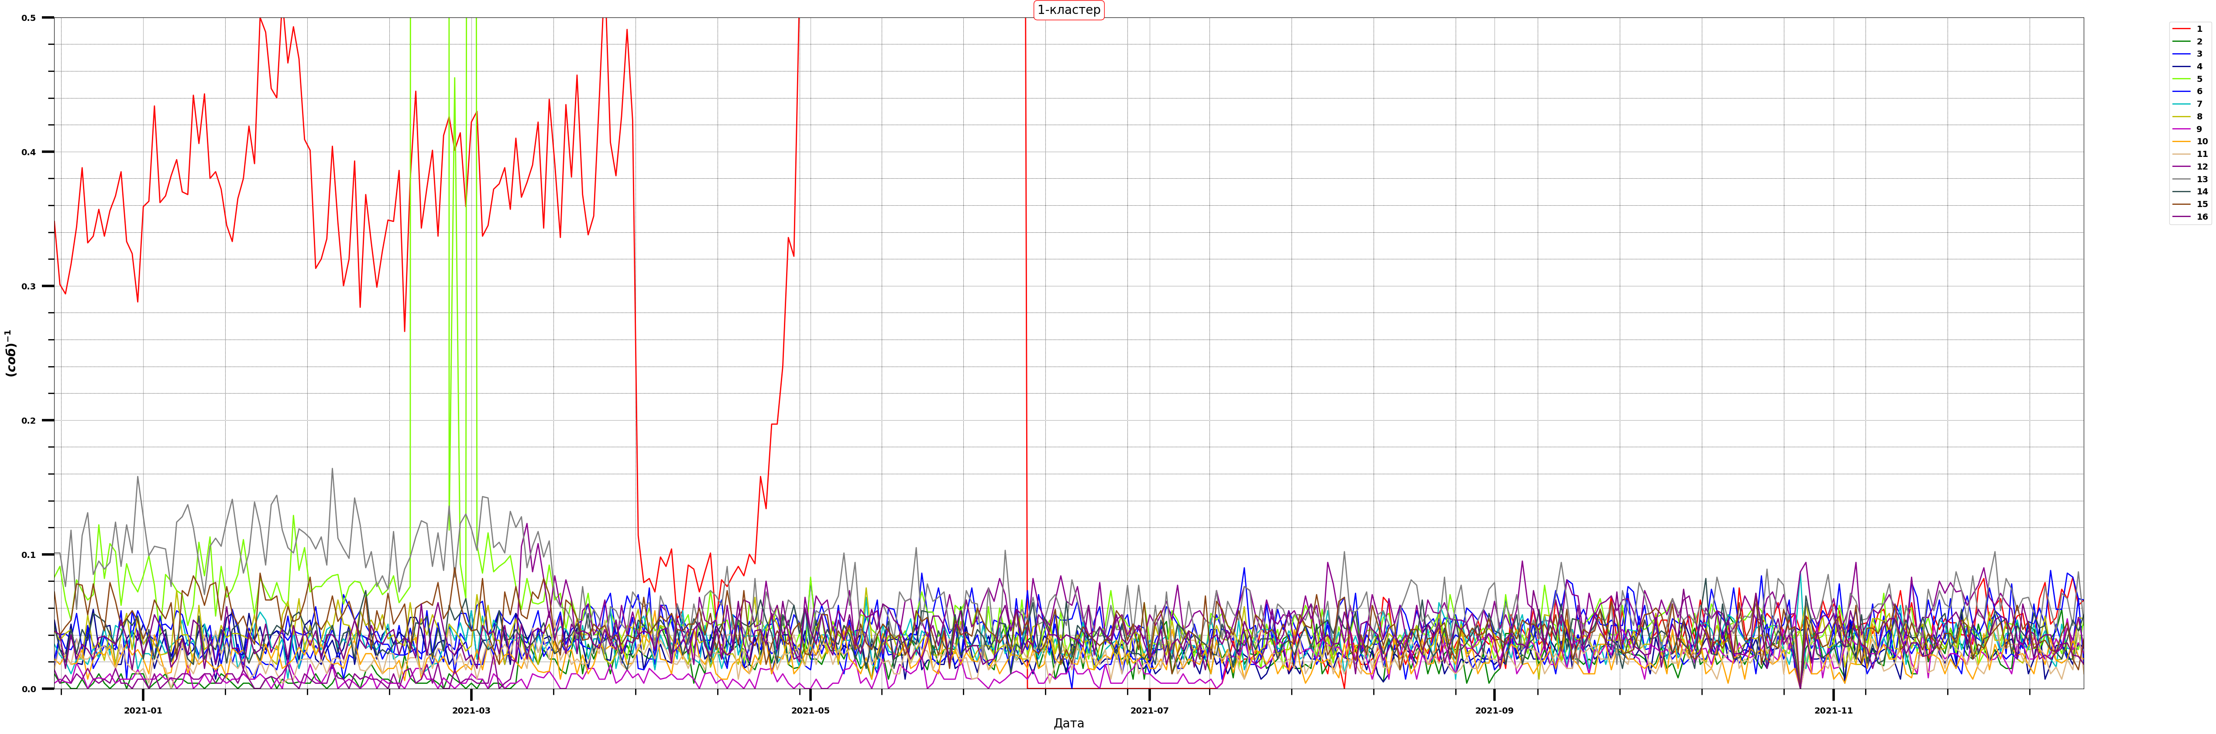
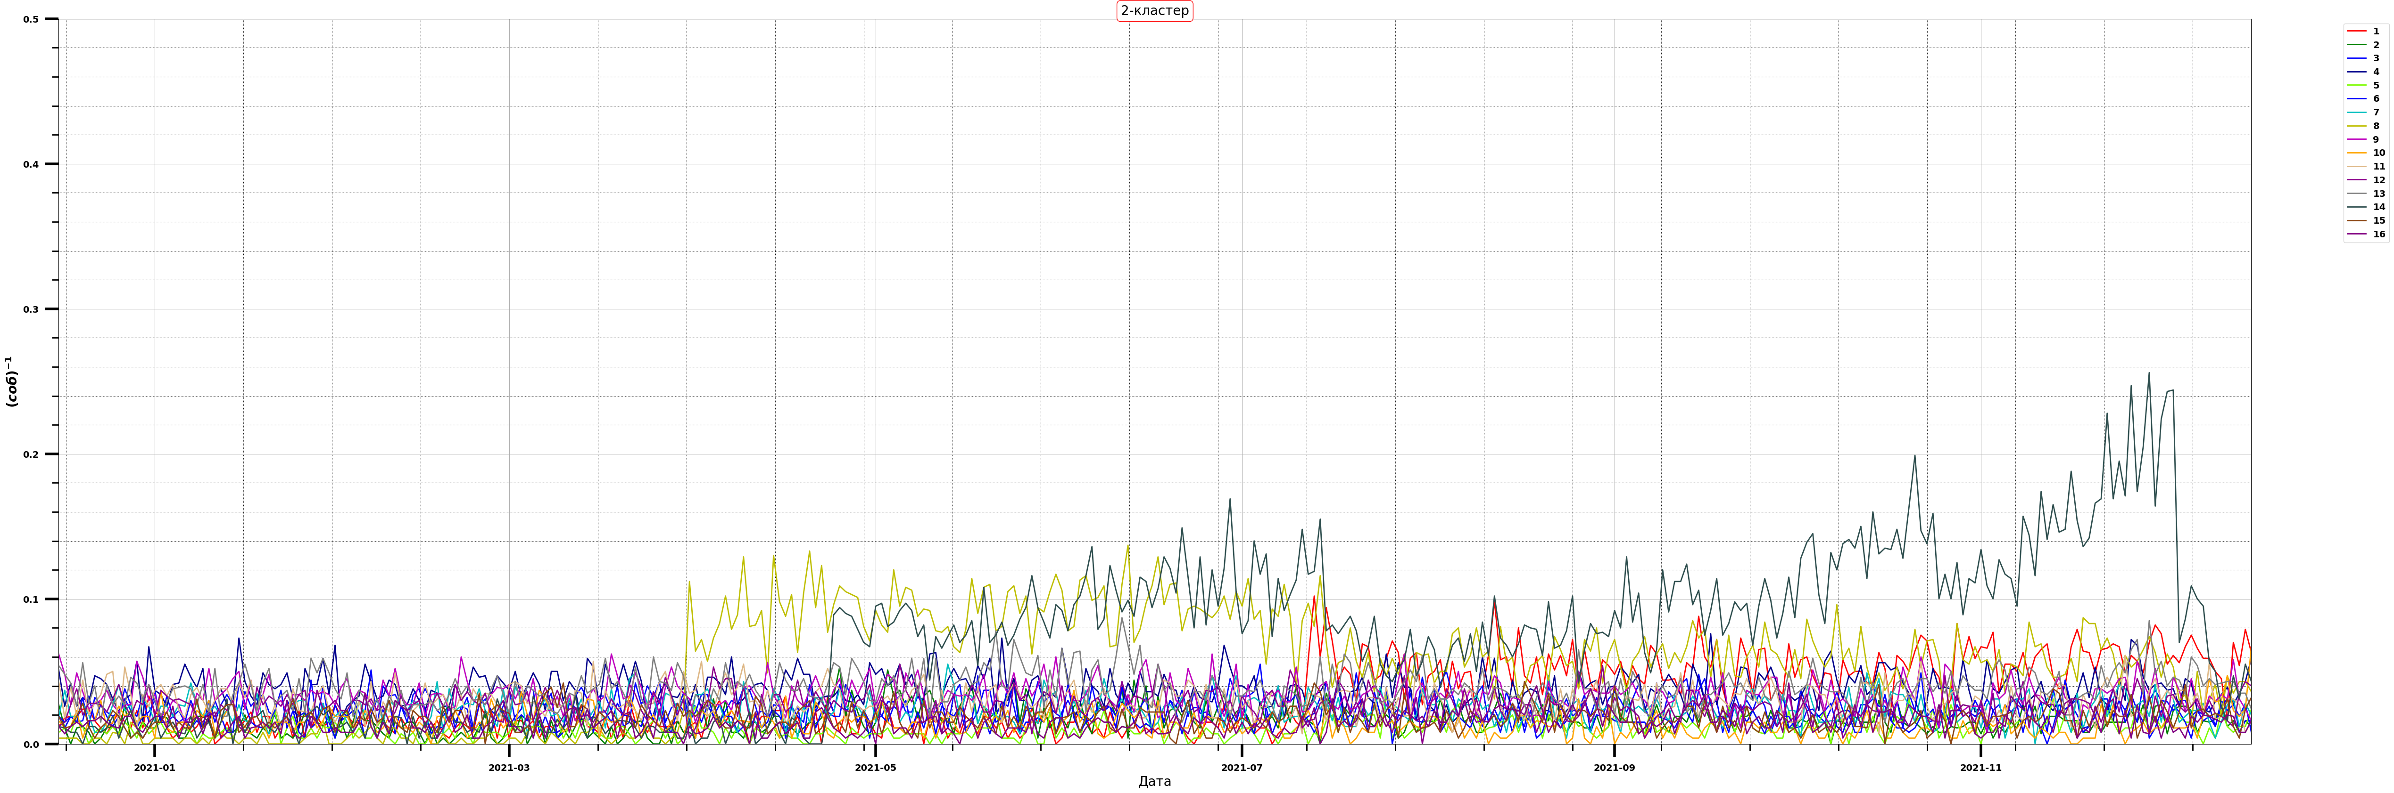

Slide 11
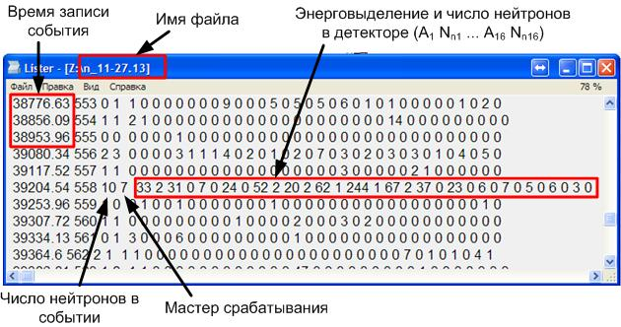
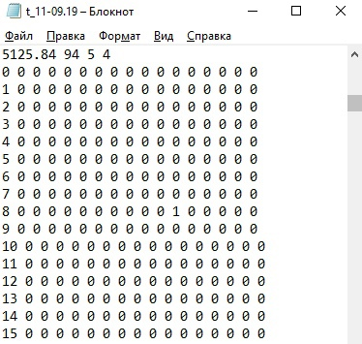
Вид данных ПРИЗМА-32
Мастер срабатывания
Число нейтронов в событии
Время записи события
Нейтрон
Пример записи файла с основными параметрами зарегистрированных событий.
Пример записи файла, содержащего данные о временном распределении нейтронов после прихода ШАЛ во времени с шагом 100 мкс для каждого события

Slide 12
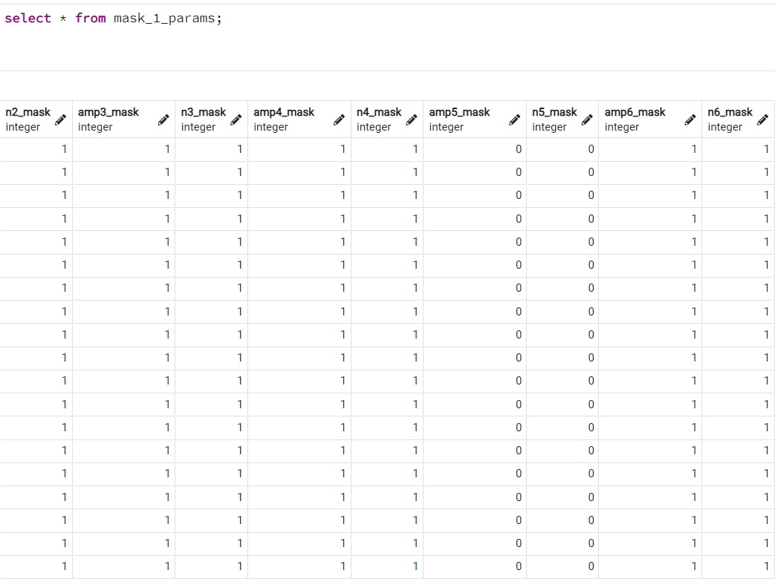
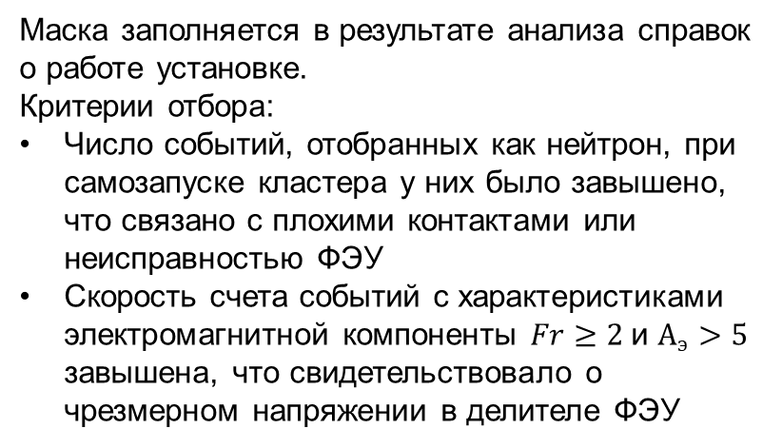
Таблица c данными о корректности работы детектора
Маска заполняется в результате анализа справок о работе установке.
Критерии отбора:
Число cобытий, отобранных как нейтрон, при самозапуске кластера у них было завышено, что связано с плохими контактами или неисправностью ФЭУ
Скорость счета событий с характеристиками электромагнитной компоненты $Fr≥2$и $А_{э}>5$ завышена, что свидетельствовало о чрезмерном напряжении в делителе ФЭУ
Часть бинарной таблицы c данными о корректности работы детектора

